Slide 1
IT A SPOLEČNOST
Skupina G:
449601 Průša, Jan
348513 Pitrunová, Pavla
414654 Janičatová, Silvie
415023 Dvořáček, Marek
Pozitivní postoj

Slide 3
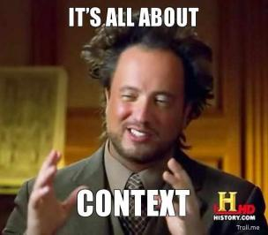
VÝVOJ/ZMĚNY
Těžko hledat odvětví lidské činnosti, kde by nebylo využito IT, propojenost
Délka života? Bohatství? Kvalita života? VS problémy
Kontext
Analogie počítání
Je jenom na nás, jak to využijeme ...
tak nebrouzdejte bezmyšlenkovitě po internetu a raději pomozte vědcům z CERN https://test4theory.cern.ch/challenge/

Slide 4
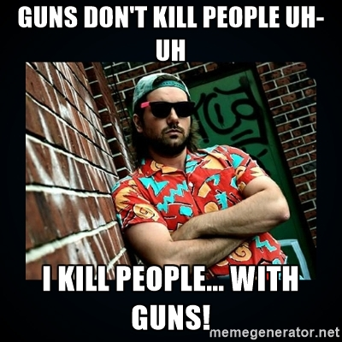
Démona si z IT děláme hlavně my sami
Nedostatečná informovanost
Podcenění rizik
Slabá vůle

Slide 5
IT A KAŽDODENNÍ ŽIVOT
Komunikace, navigace, kabelová televize, bankovnictví, zpravodajství, nakupování, jízdenky, spoje apod. - IT život ulehčuje!
Zachování sociálních vztahů
Ovládání technologií jako nový skill-set
Globalizace - svět si je blíž bez ohledu na hranice
Jsme šťastnější? - Zdroj zábavy

Slide 6
IT A VZDĚLÁVÁNÍ
široký přístup k informacím
vzdělávání bez hranic
online kurzy - př. Coursera
pracovní příležitosti/stáže - př. Wikistrat
mezinárodní interakce
zavádění IT ve školách
informační systémy
možnost interaktivní výuky
motivace k samostudiu

Slide 7
RIZIKA A JEJICH PŘEDCHÁZENÍ/POTÍRÁNÍ
Odcizení od reálného světa
fenomén odcizení i bez IT
Zdravotní problémy v důsledku užívání technologií
existence tipů a cviků, jak tomu předcházet
Závislost na technologiích od útlého věku
problematika výchovy
Nezaměstnanost
generalizace - spojeno s dalšími důvody, možnost rekvalifikací
Přehlcení informacemi
kritické myšlení, fact-checking

Slide 8
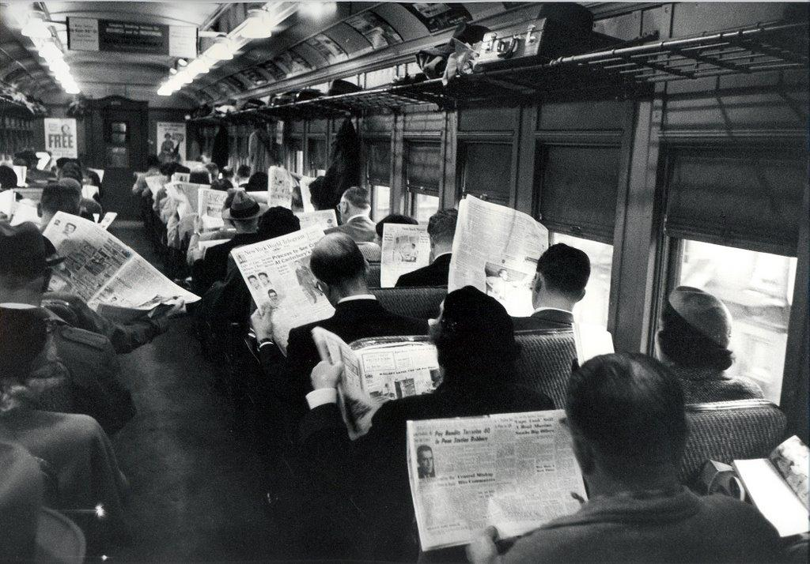

Slide 9
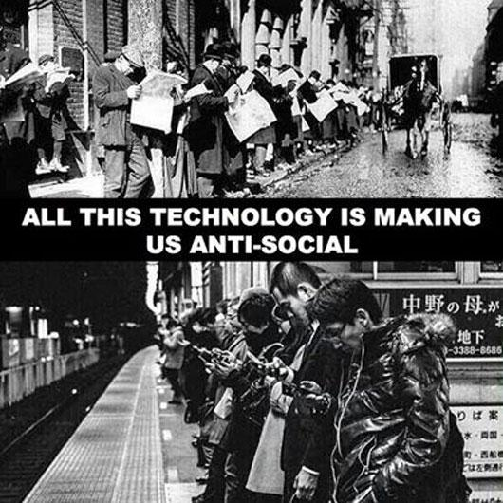

Slide 10
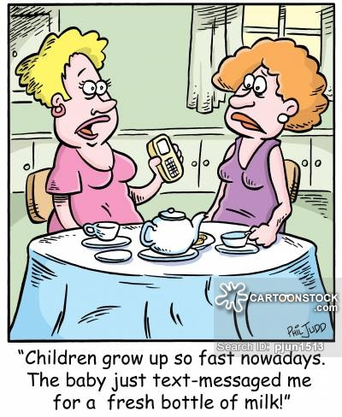

Slide 11
Bezpečnost
Bezpečnost VS soukromí
Bezpečnost či společná obrana je jedním z nejdůležitějších stavebních kamenů jakékoliv společnosti
Máme možnost proti věcem, co se nám nelíbí vystupovat, ovlivnit je, situace se stále vyvíjí
Pojetí soukromí se radikálně mění
Jednoduše nám to přináší více, než nám to bere (užívání IT)

Slide 12
Děkujeme za chvilku pozornosti

Slide 13
ZDROJE
COURSERA. 2016c. About. In: Coursera. Dostupné z: https://www.coursera.org/about/
DEB, Sagarmay. 2014. Information Technology, Its Impact on Society and Its Future. Advances in Computing, Vol. 4, Issue 1, p.25-29. Dostupné z: http://article.sapub.org/10.5923.j.ac.20140401.07.html
Gorgidze, Ivane, and Tamar Lominadze. 2012. Research of New Trends in Informational Technologies. New York: Nova Science Publishers, Inc, 2012. eBook Collection (EBSCOhost), EBSCOhost
KONSBRUCK, Robert Lee. 2015. Impacts of Information Technology on Society in the new Century. In: IBM Research. Dostupné z: https://www.zurich.ibm.com/pdf/news/Konsbruck.pdf
Matoška, Lukáš. 2016. “Tajné Služby Budou Smět Sledovat Soukromé Emaily. Švýcaři To Podle Odhadů Odsouhlasili V Referendu”. Online. Český Rozhlas. http://www.rozhlas.cz/zpravy/evropa/_zprava/tajne-sluzby-budou-smet-sledovat-soukrome-emaily-svycari-to-podle-odhadu-odsouhlasili-v-referendu--1653296.
WIKISTRAT. 2016c. About. In: Wikistrat Crowdsourced consulting. Dostupné z: http://www.wikistrat.com/about/
ZAWACKI-RICHTER, Olaf a Terry ANDERSON (eds.). 2014. Online distance education: towards a research agenda. Edmonton: AU Press.
Yang, Shanhua, Leopoldina Fortunati, and Peilin Luo. New Technologies In Global Societies. New Jersey: World Scientific, 2006. eBook Collection (EBSCOhost), EBSCOhost. http://www.rozhlas.cz/zpravy/evropa/_zprava/tajne-sluzby-budou-smet-sledovat-soukrome-emaily-svycari-to-podle-odhadu-odsouhlasili-v-referendu--1653296

